Slide 1
Završni/Diplomski rad br. 5191
Primjena paradigme poslužiteljskih dojava u razvoju web-usluga
Karlo Vrbić
Sveučilište u Zagrebu
Fakultet elektrotehnike i računarstva Mentor: doc. dr. sc. Dejan Škvorc
Zagreb, srpanj 2016.

Slide 2
Sadržaj
Tehnlogoije poslužiteljskih dojava:
  Comet
  Server Sent Events
  WebSocket
  Firebase Cloud Messaging
  Apple Push Notification
Arhitektura sustava za praćenje događaja
Programsko ostvarenje sustava za praćenje događaja
Zaključak
<number>/26

Slide 3
Comet
Razvoj sredinom 90-ih
HTTP protokol
Prozivanje (engl. polling)
Blokirajuće prozivanje (engl. long polling)
Strujanje
<number>/26

Slide 4
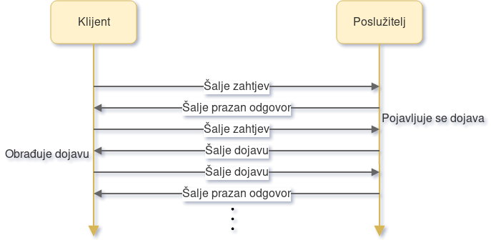
Comet – prozivanje
engl. polling
Periodički HTTP zahtjevi
<number>/26

Slide 5
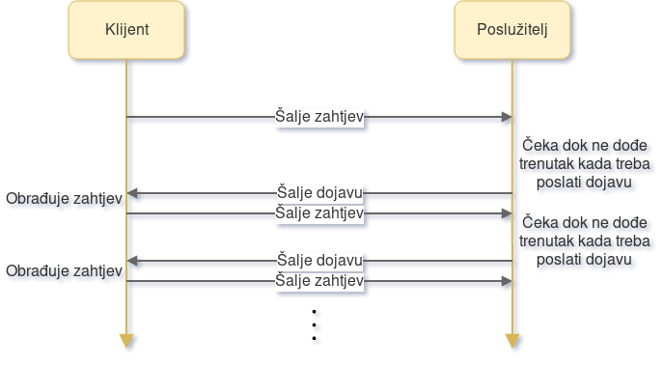
Comet – blokirajuće prozivanje
engl. long polling
Slično tehnici prozivanja
Klijent šalje zahtjev a poslužitelj odgovara kada ima dojavu.
<number>/26

Slide 6
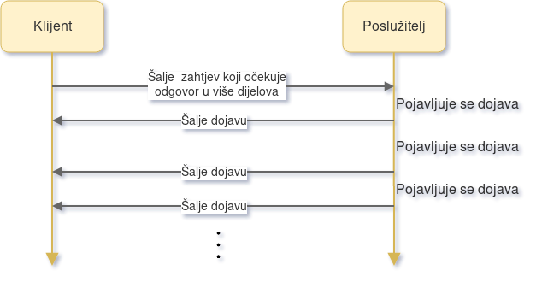
Comet – strujanje
engl. streaming
Koristi se jedna HTTP veza za slanje više dojava
Tehnike:
  skriveni iframe
  višestruki odgovor pomoću AJAX tehnologije
<number>/26

Slide 7
Server Sent Events
WHATWG
Preciznija specifikacija za tehniku strujanja
Koristi sučelje MessageEvent
JavaScript kod:
var source = new EventSource('example.cgi');
source.onmessage = function (event) {
alert(event.data);
};
Poruke:
event: add
data: 73857293
event: remove
data: 2153
<number>/26

Slide 8
Web Socket
IETF
Ne koristi HTTP
Dvosmjerni prijenos podataka
<number>/26

Slide 9
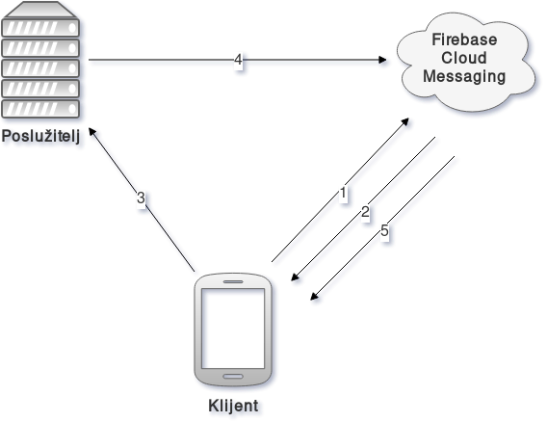
Firebase Cloud Messaging
Google
Treća strana, tj. FCM poslužitelj šalje dojave kada to zahtjeva poslužitelj
Aplikacije dijele jednu vezu prema FCM poslužitelju
<number>/26

Slide 10
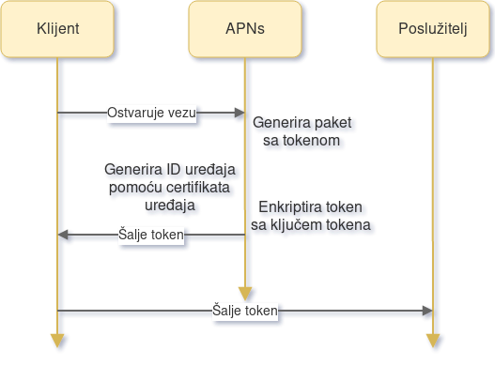
Apple Push Notification Service
Apple
Sustav sličan sustavu Firebase Cloud Messaging
Podržava samo aplikacije na operativnim sutavima iOS, watchOS, tvOS i MacOS
<number>/26

Slide 11
Arhitektura sustava za praćenje događaja
Tri dijela sustava:
  poslužiteljska aplikacija
  klijentska aplikacija
<number>/26

Slide 12
Arhitektura sustava za praćenje događaja
Mogućnosti sustava:
  Registracija i prijava korisnika
  Pregled profila korisnika
  Pregled liste svih događaja
  Pregled liste pretplaćenih događaja
  Pregled liste vlastitih događaja
Autentikacija:
  engl. Basic access authentication
  šalje se kombinacija korisničkog imena i lozinke kodirana sa Base64 u zaglavlju svakog zahtjeva
<number>/26

Slide 13
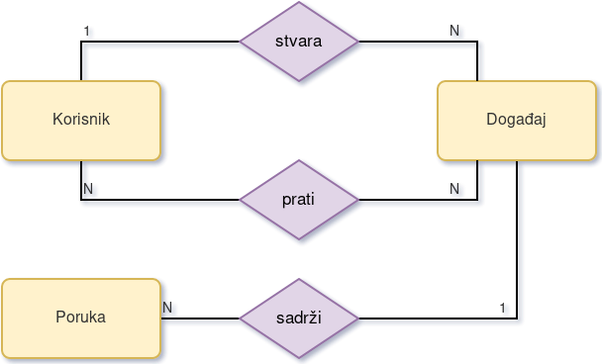
Arhitektura sustava za praćenje događaja
Podatci se spremaju u relacijsku bazu podataka
Korisnik: korisničko ime, lozinka, ime, prezime…
Događaj: naslov, opis, datum, datum kreiranja
Poruka: sadržaj poruke
<number>/26

Slide 14
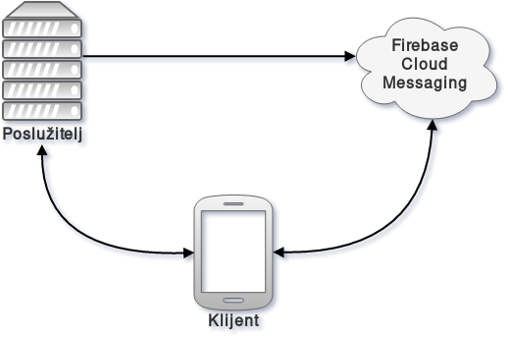
Programsko ostvarenje sustava
Poslužiteljske dojave – Firebase Cloud Messaging
Kod pretplate na događaj korisnik se također prijavljuje na FCM "temu" event-{id} gdje je {id} identifikator događaja
Korisnik se šalje dojava kada kreator događaja na koji je pretplaćen:
  izmjeni događaj
  pošalje poruku vezanu uz događaj
<number>/26

Slide 15
Programsko ostvarenje sustava
Poslužiteljska aplikacija:
  programski jezik Java
  MVC arhitektura
  Java API for RESTful Web Services (Jersey)
  Java Persistency API (Hibernate)
  Baza podataka MySQL
  Ostale knjižnice: EhCache, RxJava2, OkHttp, Retrofit2…
<number>/26

